Slide 1
Plan de Sesgos Modelo de Agrupamiento Nivel de Madurez

Slide 2
1. Sesgos en la Recopilación de Datos
1.1 Sesgo de Datos Faltantes
1.2 Sesgo de Muestreo
2. Sesgos en la Selección de Características
2.1 Sesgo de Selección de Variables
2.1 Sesgo de Peso de Variables
3. Sesgos en la Inicialización del Modelo
3.1 Sesgo en Hiperparámetros
4. Sesgos en la Interpretación de Resultados
4.1 Sesgo en la Interpretación de Clusters
4.2 Sesgo de Confirmación
5. Sesgos en la Evaluación del Modelo
5.1 Sesgo en Métricas de Evaluación
6. Sesgos en la Implementación y Despliegue
6.1 Sesgo en la Implementación Técnica
7. Sesgos Éticos y Equidad
7.1 Sesgo de Equidad
8. Mejoras y Ajustes del Modelo
8.1 Mejora Continua
Tabla de contenidos

Slide 3





Sesgo de Datos Faltantes
Aseguramos que los valores faltantes en las 38 variables se manejen adecuadamente mediante técnicas de imputación o eliminación de registros con valores faltantes.
Sesgo de Muestreo
No se logró garantizar que la muestra de datos represente adecuadamente la población de aplicaciones. Para una próxima medición utilizaremos técnicas de muestreo estratificado si es necesario para obtener una muestra equilibrada.
1. Sesgos en la Recopilación de Datos

Slide 4


Sesgo de Selección de Variables
Se realizó un análisis de la relevancia de las 38 variables en el contexto de la madurez de TI. Empleamos técnicas de selección de características, como el análisis de importancia, para identificar y eliminar variables redundantes o poco informativas.
Sesgo de Peso de Variables
Se aplicó un sesgo ponderando a algunas variables. Este sesgo se basa en la opinión y el conocimiento de expertos en el campo de la madurez TI. Los expertos han identificado ciertas variables que, desde su experiencia, consideran críticas para determinar la madurez de una aplicación en el entorno de TI Bancolombia.
2. Sesgos en la Selección de Características

Slide 5

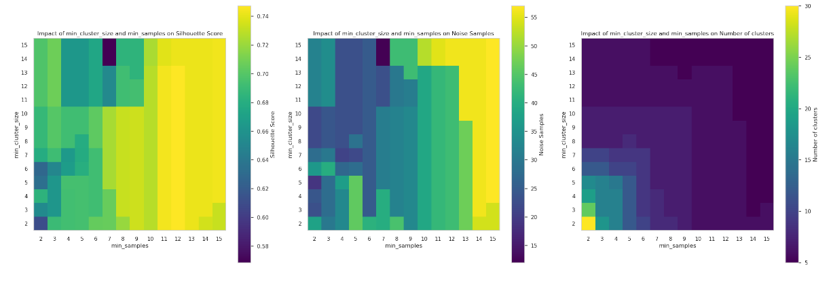
Sesgo en Hiperparámetros
Se seleccionó los hiperparámetros del modelo, como el radio epsilon y el número mínimo de puntos en un cluster, de manera imparcial. Utilizaremos técnicas de búsqueda de hiperparámetros y validación cruzada para determinar los valores óptimos.
3. Sesgos en la Inicialización del Modelo

Slide 6


Sesgo en la Interpretación de Clusters
Evitamos la interpretación sesgada de los clusters. Utilizaremos métodos de visualización, como t-SNE o PCA, para explorar visualmente la estructura de los clusters antes de realizar afirmaciones sobre su significado.
Sesgo de Confirmación
Somos conscientes del sesgo de confirmación y evitamos buscar resultados que respalden preconcepciones. Estaremos abiertos a descubrimientos inesperados y cuestionaremos nuestras hipótesis.
4. Sesgos en la Interpretación de Resultados:

Slide 7

Sesgo en Métricas de Evaluación
Se seleccionaron métricas de evaluación apropiadas para el clustering, como el índice de silueta y Davies-Bouldin. Se realizo la comprensión del significado de cada métrica y cómo podría sesgar la evaluación, y finalmente seleccionamos el índice de silueta.
5. Sesgos en la Evaluación del Modelo

Slide 8
Sesgo en la Implementación Técnica
Se aseguro que la implementación del modelo y los cálculos sean precisos, evitando errores de programación que puedan introducir sesgos. Se realizo pruebas unitarias e integrales.
6. Sesgos en la Implementación y Despliegue

Slide 9

Sesgo de Equidad
El modelo tiene en cuenta ciertas aplicaciones o EVC que históricamente han sido más criticas o relevantes en el entorno banco.
7. Sesgos Éticos y Equidad

Slide 10

Mejora Continua
Se realizará un seguimiento constante del rendimiento del modelo, además se ajusta y se refina para mejorar su precisión y capacidad de generalización.
8. Mejoras y Ajustes del Modelo

Slide 11

Gracias

